Slide 1

第1章 绪论
1. 1 电路
1. 2 电流和电压
1. 3 电路模型的建立和电路分析的基本观点
1. 4 电路用于信号处理
1. 5 电路用于能量处理
1. 6 电路的分类

Slide 2
1.1 电路
一、电路 （circuits）
电路是电工设备构成的整体，它为电流（current）的流通提供路径。
电路主要由电源、负载、连接导线及开关等构成。
电源（source）：提供能量或信号。
负载（load）：将电能转化为其它形式的能量，或对信号进行处理。
导线（line）、开关（switch）等：将电源与负载接成通路。

Slide 3
二、为什么要学习电路？
从学术的观点来看
  电路是电气工程（electrical engineering）的基础。
  电路是计算机科学（computer science）的基础。
从实际情况来看
  电路原理是许多高级课程的先修课程。
  熟练掌握电路原理对现实生活有帮助。

Slide 4
三、什么是电气工程？
国内习惯的归类与统称 | 各学科领域 |  | 国外习惯的归类与统称
电气工程 | 电力工程 |  | 电气工程
信息科学与技术 (或电子信息科学与技术) | 控制工程
 | 通信工程
 | 电子工程
 | … …
 | 计算机科学与技术 |  | 计算机科学 计算机工程
统称：电气工程与信息科学 （或电气电子信息科学） |  | 统称：电气工程与计算机科学 （简称EECS、ECE）
四、电路都有哪些作用？
处理能量
  电能的产生、传输、分配……
处理信号
  电信号的获得、变换、放大……

Slide 5
五、电路原理的后续课程
电路原理
公共
基础
信号与系统
模拟电子线路
数字电子线路
电力电子技术
(关注大功率)
通信电路
(关注高频段)
微电子技术
(集成芯片设计)
专门
技术
电力系统
(能量传输与处理)
控制系统
(信号反馈与处理)
通信系统
(信号传输与处理)
信号处理系统*
计算机系统
应用
领域
相互融合的信息系统
(无处不在的IT产业)
*：指各类信号处理课程，包括某些专业的专门课程（如生物医学工程、核电子学等）。

Slide 6
六、电路分析与电路综合
电路分析(analysis)
电路理论（电路原理）
电路综合(synthesis)
实际电路
电路模型
分析
电路综合
电路分析
求解方程
（代数、常微分、偏微分）
结果

Slide 7
七、如何看待电路
电阻电路
根据负荷性质
暂态分析
动态电路
根据感兴趣的时段
稳态分析
直流电路
根据电源性质
交流电路
返回目录

Slide 8
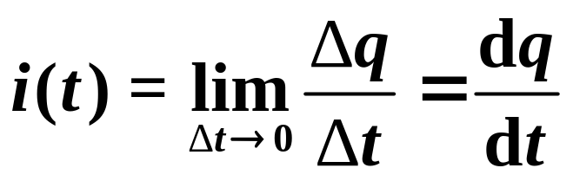
1.2 电流和电压
一、 电流 （current）
带电质点有规律的运动形成电流。
电流的大小用电流强度表示。
电流强度：单位时间内通过导体横截面的电量。
单位名称：安[培] 符号：A
（Ampere，安培；1775 –1836，France）

Slide 9
电流的参考方向:
实际方向
⊕
⊕
实际方向
参考方向：任意选定的一个方向即为电流的参考方向。
i 参考方向
A
B

Slide 10
电流的参考方向与实际方向的关系:
i 参考方向
i 参考方向
实际方向
实际方向
i > 0
i < 0
电流参考方向的两种表示：
• 用箭头表示：箭头的指向为电流的参考方向；
• 用双下标表示：如 i_{AB} ，电流的参考方向由A指向B。

Slide 11
例
A
I1
电路中电流 I 的大小为1A,
其方向为从A流向B。
（此为电流的实际方向）
I
10Ω
10V
I₂
B
若参考方向如 I₁ 所示，则I₁=1A
若参考方向如 I₂ 所示，则I₂= -1A
因此，同一支路的电流可用两种方法表示。

Slide 12
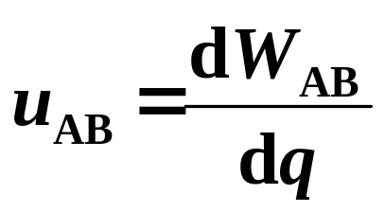
二、 电压 （voltage）
电场中某两点A、B间的电压（降）U_{AB} 等于将点电荷q从A点移至B点电场力所做的功W_{AB}与该点电荷q的比值，即
A
B
单位名称： 伏[特] 符号：V
（Volt，伏特；1745 – 1827，Italian）

Slide 13
电压（降）的参考方向：
+
实际方向
–
–
实际方向
+
参考方向
U
参考方向
U
+
–
+
–
+
实际方向
–
–
实际方向
+
U
> 0
U
< 0

Slide 14
例
A
电路中电压UAB=10V，方向
从A指向B（实际方向）。
U₂
10Ω
U1
10V
B
若电压参考方向如 U₁ 所示，电压参考方向与实际方向相同，则 U₁ =10V。
若电压参考方向如 U₂ 所示，电压参考方向与实际方向相反，则 U₂ = -10V。

Slide 15
电压参考方向的三种表示方式：
(1) 用正负极性表示：
由正极指向负极的方向为电（降）的参考方向。
+
U
(2) 用双下标表示：
如 U_{AB}，由A指向B的方向为电（降）的参考方向。
U_{AB}
B
A
(3) 用箭头表示：
箭头指向为电压（降）的参考方向。
U

Slide 16
关于参考方向的小结：
（1） 分析电路前必须选定电压和电流的参考方向。
（2） 参考方向一经选定，必须在图中相应位置标注 （包括方向和符号），在计算过程中不得任意改变。
（3） 参考方向不同时，其表达式符号也不同，但实际方向不变。
i
i
R
R
+
u
–
+
u
-
u = Ri
u = -Ri

Slide 17
（4） 元件或支路的u，i通常采用相同的参考方向（以减少公式中负号）称之为关联参考方向。反之，称为非关联参考方向。
i
i
+
-
+
u
-
u
关联参考方向
非关联参考方向
（5） 参考方向也称为假定方向、正方向，以后讨论均在参考方向下进行。

Slide 18
三、 电位（potential）
在分析电路问题时，常在电路中选一个点为参考点(reference point)，把任一点到参考点的电压（降）称为该点的电位。
参考点的电位为零，参考点也称为零电位点。
电位用ϕ （或U） 表示，单位与电压相同，也是V（伏）。
a
b
设c点为电位参考点，则 ϕ _{c} =0
ϕ _{a} =U_{ac}， ϕ _{b} =U_{bc}， ϕ _{d} =U_{dc}
d
c

Slide 19
两点间电压与电位的关系：
前例
a
b
仍设c点为电位参考点， ϕ _{c}=0
U_{ac} = ϕ _{a} ， U_{dc} = ϕ _{d}
d
c
U_{ad}= ϕ_{a}–ϕ_{d}
结论：电路中任意两点间的电压等于该两点间的电位差（potential difference）。

Slide 20
例
已知 U_{ab}=1.5 V，U_{bc}=1.5 V
(1) 以a点为参考点，ϕ _{a} =0
a
U_{ab}= ϕ _{a}–ϕ _{b} → ϕ _{b} = ϕ _{a} –U_{ab}= –1.5 V
1.5 V
U_{bc}= ϕ _{b}–ϕ _{c} → ϕ _{c} = ϕ _{b} –U_{bc}= –1.5–1.5 = –3 V
b
U_{ac}= ϕ _{a}–ϕ _{c} = 0 –(–3)=3 V
1.5 V
(2) 以b点为参考点，ϕ _{b}=0
c
U_{ab}= ϕ _{a}–ϕ _{b} → ϕ _{a} = ϕ _{b} +U_{ab}= 1.5 V
U_{bc}= ϕ _{b}–ϕ _{c} → ϕ _{c} = ϕ _{b} –U_{bc}= –1.5 V
U_{ac}= ϕ _{a}–ϕ _{c} = 1.5 –(–1.5) = 3 V
结论：电路中电位参考点可任意选择；当选择不同的电 位参考点时，电路中各点电位将改变，但任意两点 间电压保持不变。

Slide 21
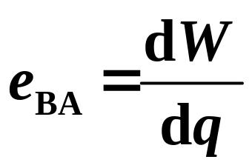



四、 电动势 （electromotive force）
外力（非静电力）克服电场力把单位正电荷从负极经电源内部移到正极所作的功称为电源的电动势。
e 的单位与电压相同，也是 V（伏）
A
电动势e_{BA}表示B点到A点电位的升高
（potential rise）
电压U_{AB} 表示A点到B点电位的降低
（potential drop）
B
所以

Slide 22
五、 端口（port）与二端口（two-port）
i
端口由一对端钮构成，且满足从一个端钮流入的电流等于从另一个端钮流出的电流。
+
u
i
-
当一个电路与外部电路通过两个端口连接时称此电路为二端口网络。
i₁
i₂
+
线性RLCM
受控源
+
u₁
u₂
-
-
i₁
i₂
返回目录

Slide 23
1.3 电路模型的建立和电路分析的基本观点
一、电路模型（circuit model）
理想电路元件
由实际元件抽象出来具有某种单一电磁性质的假想元件。
几种基本的理想电路元件：
电阻（resistor）元件：表示消耗电能的元件。
电感（inductor）元件：表示各种电感线圈产生磁场、储存能量的作用。
电容（capacitor）元件：表示各种电容器产生电场、储存能量的作用。
电源（source）元件：表示各种将其它形式的能量转变成电能的元件。

Slide 24





2. 电路模型
由理想电路元件组成的电路，其与实际电路具有基本相同的电磁性质。
例
开关
灯泡
电池
导线
实际电路
电路模型

Slide 25
二、电路分析的基本观点
抽象观点
工程近似观点
等效观点
返回目录

Slide 26
1.4 电路用于信号处理
一、 信号（signal）
信号是消息的表现形式。
消息是指运动或状态变化的直接反应，即待传输与处理的原始对象。
周期信号
数字信号
离散信号
确定性信号
非周期信号
抽样信号
信号
连续信号
随机信号
模拟信号

Slide 27
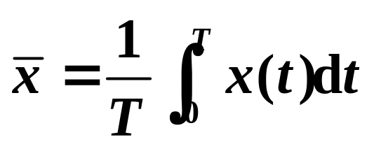
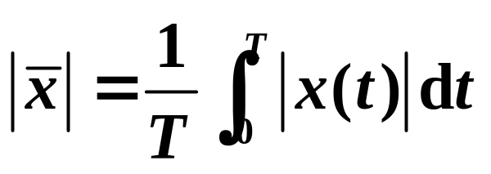
二、 周期信号的平均值
信号的平均值
信号的绝对平均值
返回目录

Slide 28
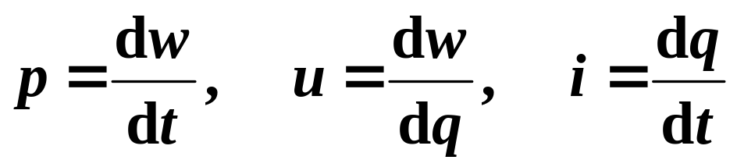
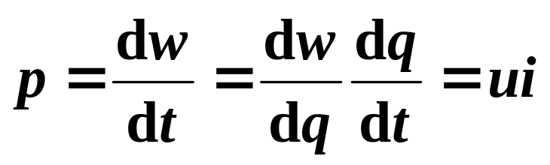
1.5 电路用于能量处理
一、 功率（power）
单位时间内电场力所做的功。
功率的单位名称：瓦[特] 符号：W
（Watt， 瓦特； 1736 –1819 ， British）
能量的单位名称： 焦[耳] 符号：J
（Joule，焦耳； 1818 – 1889， British）

Slide 29
电压、电流采用参考方向时功率的计算和判断：
1. u，i 取关联参考方向
+
i
元件吸收的功率
P_{吸} = ui
u
P>0 吸收正功率 （实际吸收）
P<0 吸收负功率 （实际发出）
–
2. u， i 取非关联参考方向
+
i
元件发出的功率 P_{发} = ui
u
P>0 发出正功率 （实际发出）
P<0 发出负功率 （实际吸收）
–

Slide 30
例 U₁=10V， U₂=5V。 分别求电源、电阻的功率。
I
5Ω
I=U_{R}/5=(U₁–U₂)/5=(10–5)/5=1 A
+
U_{R}
–
P_{R吸}= U_{R}I = 5×1 = 5 W
U₁
U₂
P_{U1发}= U₁I = 10×1 = 10 W
P_{U2吸}= U₂I = 5×1 = 5 W
P_{发}= 10 W， P_{吸}= 5+5=10 W
P_{发}=P_{吸} （功率守恒）

Slide 31
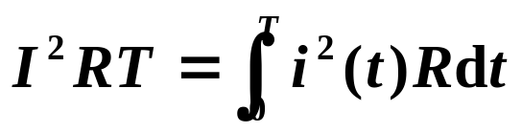
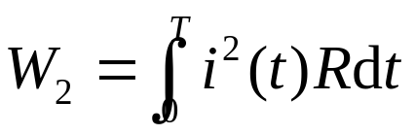
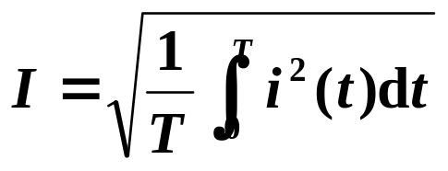
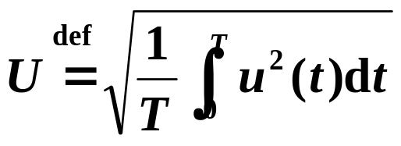
二、 周期信号的有效值（effective value）
i(t)
R
W₁=I ²RT
有效值也称方均根值
(root-meen-square，简记为rms)
电压有效值

Slide 32
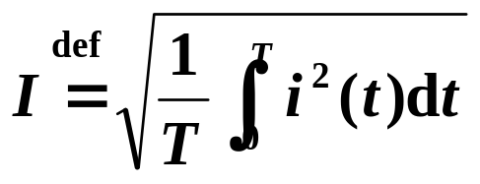
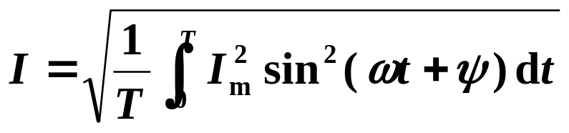
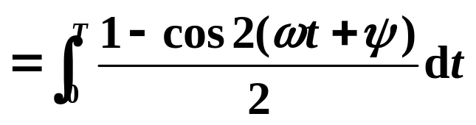
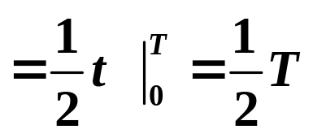
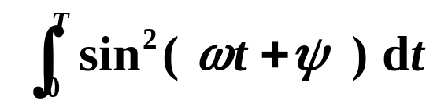
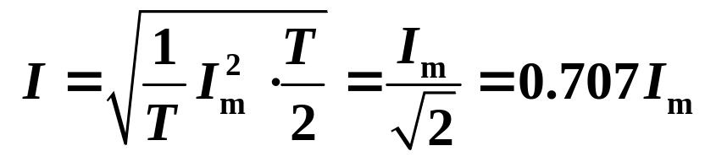
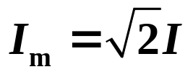
正弦电流、电压的有效值：
设 i(t)=I_{m}sin(ω t + ψ )
注意:只适用正弦量
返回目录

Slide 33
1.6 电路的分类
一、 线性与非线性
线性电路：负荷由线性电阻、线性受控源等线性元件构成的电路。用线性方程描述。
非线性电路：负荷中包含非线性元件的电路。用非线性方程描述。
二、 时变与非时变
非时变（定常）电路：
负荷由非时变元件构成的电路。
时变电路：负荷中包含时变元件的电路。

Slide 34

三、 集总参数与分布参数
例 乌鲁木齐发电站发出的正弦电磁波需要多少时间才能传输到长沙 ？
3000公里
长沙
乌鲁木齐
＋
C= 3×10⁸米/秒
Usin(314t)
－
50Hz的正弦波周期为20ms。经过10ms以后，乌鲁木齐发出的电磁波刚刚到达长沙，而此时乌鲁木齐发电机的电压与长沙的电压正好反相！
关键在哪里？
50Hz电磁波的波长 λ = 3 × 10⁸ ×0.02=6000 km
如果电路尺寸的远小于其工作电磁波的波长λ ，则可将该电路建模为集总参数电路。否则只能建模为分布参数电路。
返回目录
End

